Slide 1
개념정리

Slide 2
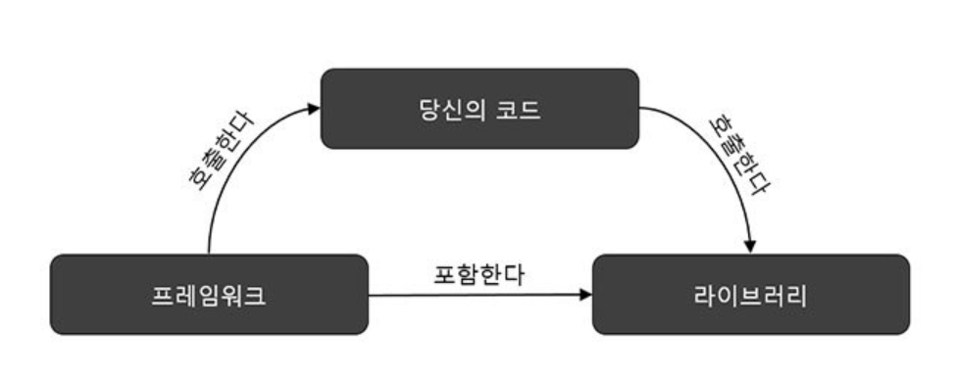
프레임워크와 라이브러리
FrameWork
객체 지향 개발을 하게 되면서 통합성, 일관성의 부족이 발생되는 문제를 해결할 방법중 하나라고 할 수 있습니다.
프레임워크는 뼈대나 기반구조를 뜻함
특정 개념들의 추상화를 제공하는 여러 클래스나 컴포넌트로 구성되있음
Library
단순 활용가능한 도구들의 집합.
즉, 개발자가 만든 클래스에서 호출하여 사용, 클래스들의 나열로 필요한 클래스를 불러서 사용하는 방식을 취하고 있음

Slide 3
VS
FrameWork
Library
라이브러리와 프레임워크의 차이는 제어 흐름에 대한 주도성이 누구에게/어디에 있는가에 있습
즉, 어플리케이션의 Flow(흐름)를 누가 쥐고 있느냐에 달려 있습니다. 프레임워크는 전체적인 흐름을 스스로가 쥐고 있으며 사용자는 그 안에서 필요한 코드를 짜 넣으며 반면에 라이브러리는 사용자가 전체적인 흐름을 만들며 라이브러리를 가져다 쓰는 것이 다시 말해, 라이브러리는 라이브러리를 가져다가 사용하고 호출하는 측에 전적으로 주도성이 있으며 프레임워크는 그 틀안에 이미 제어 흐름에 대한 주도성이 내재(내포)하고 있습니다.
프레임워크는 가져다가 사용한다기보다는 거기에 들어가서 사용한다는 느낌/관점으로 접근할 수 있습니다.
프레임워크에는 분명한 제어의 역전 개념이 적용되어 있어야 합니다. 출처: https://webclub.tistory.com/458 [Web Club]

Slide 4
FrameWork 종류
Spring: Java의 웹 프레임워크
Apache 시리즈 (Sling, Structs 2, Wicket 등)
JWT
Django: Python의 웹 프레임워크
Flask: Python의 마이크로 웹 프레임워크
Ruby on Rails: Ruby의 웹 프레임워크
Laravel, Codeigniter, CakePHP, Symfony, Zend: PHP의 웹 프레임워크
Bootstrap: 트위터의 jQuery 기반 웹 프레임워크
.NET Framework
Qt
Node.js의 Express.js 프레임워크
웹 프론트엔드의 SPA용 프레임워크 (AngularJS, Angular, Vue.js 등)
Play: 함수형 언어 Scala의 웹 프레임워크
안드로이드: 안드로이드 애플리케이션용 프레임워크
Cocoa: iOS, macOS 애플리케이션용 프레임워크

Slide 5

React, React.js
리액트(React, React.js 또는 ReactJS)는 자바스크립트 라이브러리의 하나로서^{[2]} 사용자 인터페이스를 만들기 위해 사용
페이스북과 개별 개발자 및 기업들 공동체에 의해 유지보수
복잡한 앱일 경우 상태관리, 라우팅, API와의 통신을 위한 추가 라이브러리가 요구됨. (할일이 만다능)
크로스 플랫폼
웹앱을 기준으로 만들 때 주로 씀
HTML에 매우 근접함
"사용자 인터페이스(UI)를 만들기 위한 자바스크립트(JavaScript)라이브러리이다“
View에 집중한 라이브러리 이기 때문에 다른 기능은 ThirdParty librar사용해야함. 또는 직접 만들던지 출처: https://zeddios.tistory.com/409 [ZeddiOS]

Slide 6

React Native
모바일 앱을 기준으로 만들 때, 안드, IOS용 하이브리드 앱임
HTML의 어떠한 것도 쓸 수 없음
Third part라이브러리
리액트 네이티브와 스위프트비교

Slide 7
Angular JS
설명

Slide 8

Vue
웹 애플리케이션의 사용자 인터페이스를 만들기 위해 사용하는 오픈 소스 프로그레시브 자바스크립트 프레임워크이다

Slide 9

Flutter
Dart라는 언어를 쓴다
구글이 개발한 오픈 소스 모바일 애플리케이션 개발 프레임워크이다. 안드로이드, iOS용 애플리케이션 개발을 위해, 또 구글 푸크시아용 애플리케이션 개발의 주된 방식으로 사용
120 프레임/초로 꾸준히 렌더링이 가능하도록 의도되었다고 언급
플러터 프레임워크사용
프레임워크안에서 안드로이드 ios모두 빌드가능 써드파티가 필요없음 거의.

Slide 10
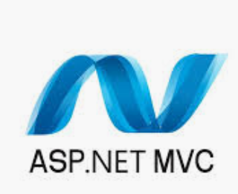
ASP.Net
동적 웹 사이트(웹 응용 프로그램)을 만들기 위한 마이크로소프트의 웹 개발 기술
ASP.NET은 .NET Framework에서만 동작한다.
Ex)
웹사이트 제작 (네이버, 다음, 블로그, 전자상거래, 그룹웨어)
웹 기반 업무용 솔류션 프로그램 제작 (ERP)
CRM (고객 관계 관리)
SCM(Supply Chain Management 공급망 관리)
기타 모든 분야의 기업 경영 관련 프로그램 제작

Slide 11
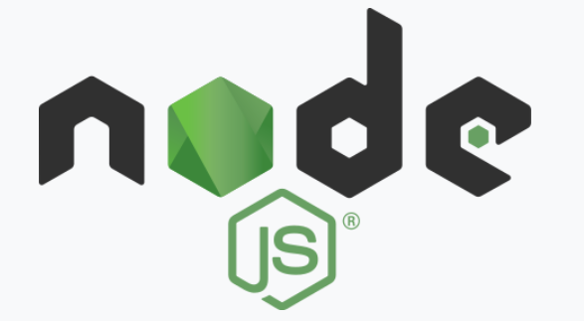
Node JS
확장성 있는 네트워크 애플리케이션(특히 서버 사이드) 개발에 사용되는 소프트웨어 플랫폼이다. 작성 언어로 자바스크립트를 활용
내장 HTTP 서버 라이브러리를 포함하고 있어 웹 서버에서 아파치 등의 별도의 소프트웨어 없이 동작하는 것이 가능하며 이를 통해 웹 서버의 동작에 있어 더 많은 통제를 가능케 한다.
V8 (자바스크립트 엔진)으로 빌드 된 이벤트 기반 자바스크립트 런타임이다. 웹 서버와 같이 확장성 있는 네트워크 프로그램 제작을 위해 고안되었다.
대부분의 자바스크립트가 웹 브라우저에서 실행되는 것과는 달리, 서버 측에서 실행된다.

Slide 12
마크업 언어
태그 등을 이용하여 문서나 데이터의 구조를 명기하는 언어의 한 가지
원래 텍스트와는 별도로 원고의 교정부호와 주석을 표현하기 위한 것이었음
용도가 점차 확장되어 문서의 구조를 표현하는 역할을 하게 되었다.

Slide 13
XAML
마이크로소프트사가 구조값과 객체를 초기화하는 데 사용하려고 만든 선언형 XML 기반 언어
XAML은 단순히 XML 기반이므로 개발자들과 디자이너들은 컴파일을 하지 않아도 그들 사이에서 콘텐츠를 자유로이 공유하고 편집할 수 있다.

Slide 14
XML
W3C에서 개발된, 다른 특수한 목적을 갖는 마크업 언어를 만드는데 사용하도록 권장하는 다목적 마크업 언어
XML은 주로 다른 종류의 시스템, 특히 인터넷에 연결된 시스템끼리 데이터를 쉽게 주고 받을 수 있게 하여 HTML의 한계를 극복할 목적으로 만들어졌다.
XML은 텍스트 데이터 형식으로 유니코드를 사용해 전 세계 언어를 지원한다.

Slide 15

HTML
HyperText(웹 페이지에서 다른 페이지로 이동할 수 있도록 하는 것) 기능을 가진 문서를 만드는 언어 웹 페이지(web page)는 월드 와이드 웹 상에 있는 개개의 문서
HTML 은 웹사이트 콘텐츠를 설명하는데 사용되는 마크업 언어이므로 콘텐츠의 의미를 설명하는데 유일한 목적을 가지고 있습니다.

Slide 16
JavaScript
설명

Slide 17
Vanilla JS
설명

Slide 18
GO
설명

Slide 19
Python
설명

